Slide 1
登记处
Registration

Slide 2

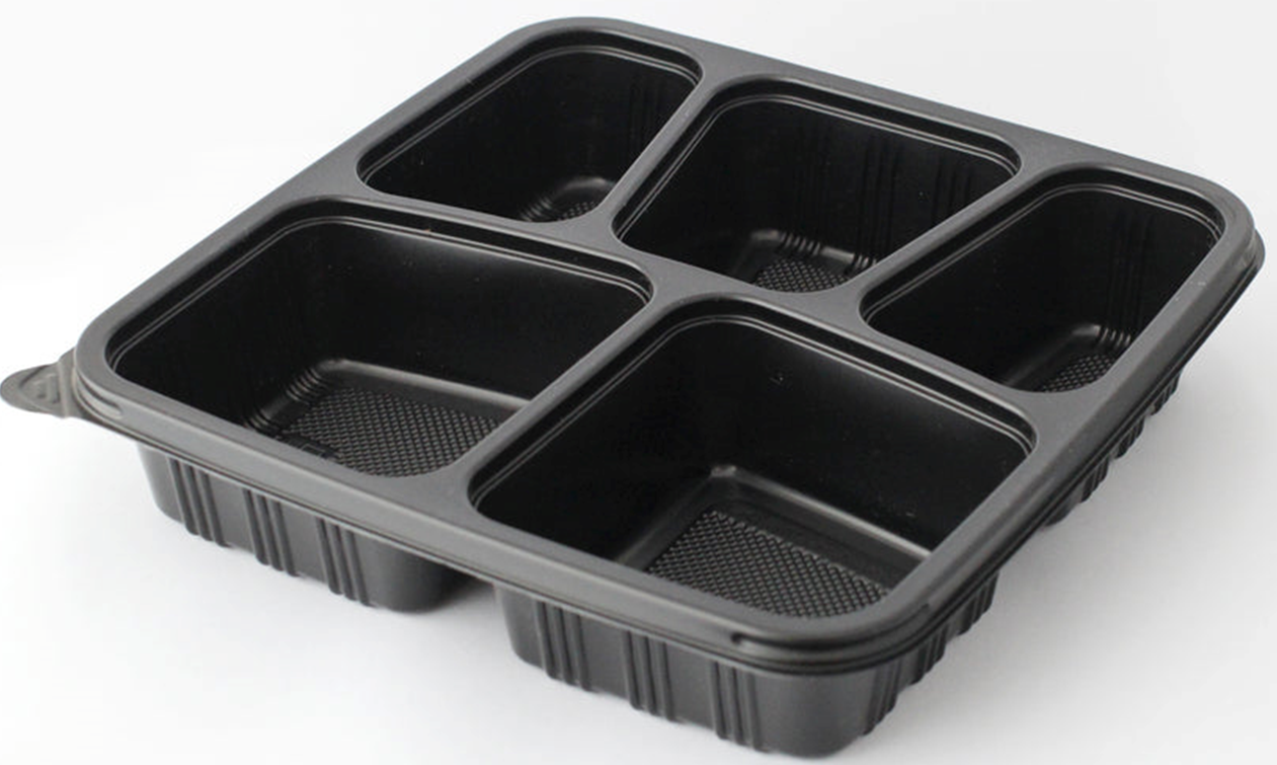

Slide 3

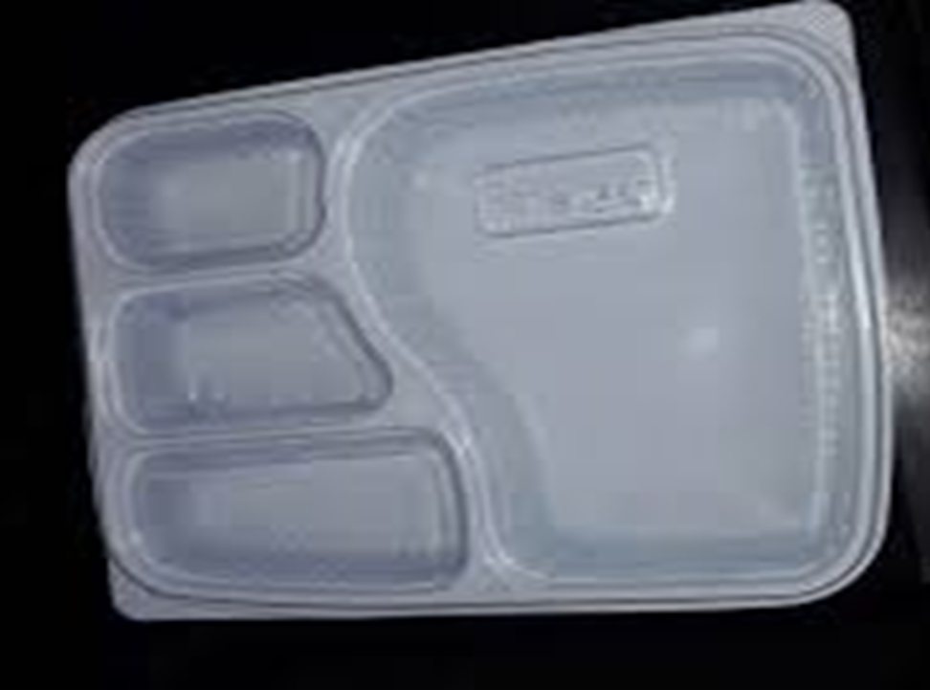

Slide 4


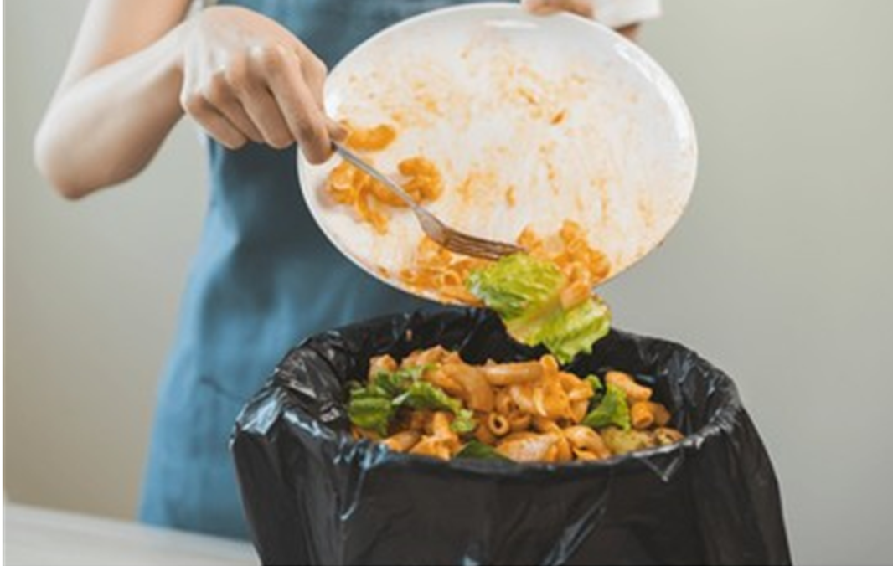

Slide 5



Slide 6



Slide 7



Slide 8



Slide 9
冰鲜火龙果汁

Slide 10
冰鲜百香果汁

Slide 11
热白香茶

Slide 12


请勿携带食物饮料进入圣殿

Slide 13




Slide 14
RESERVED

Slide 15
保留席
牧者 / 会友领袖

Slide 16


Slide 17
